Slide 1
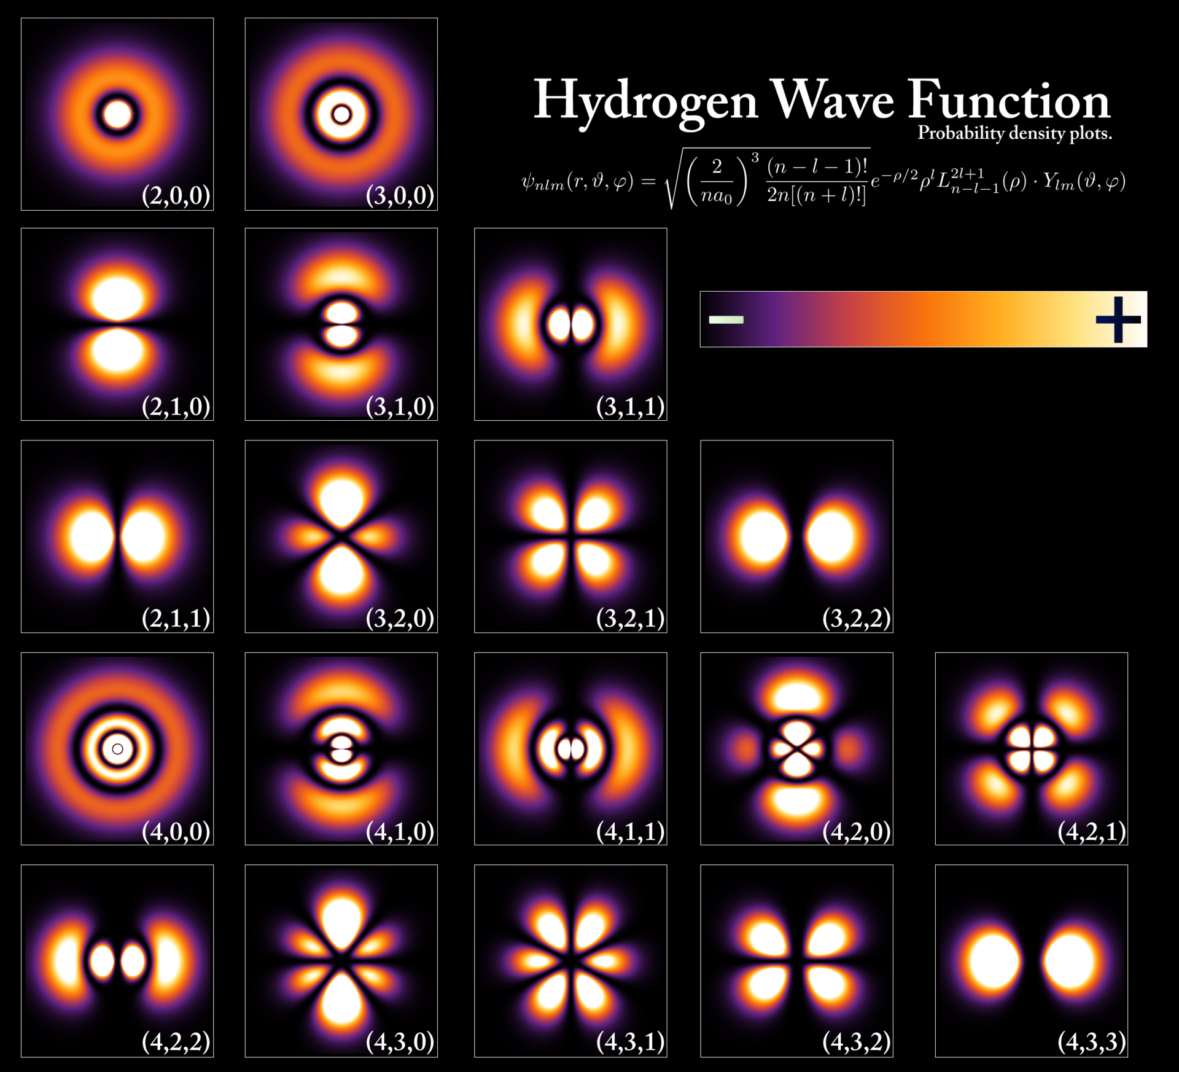
原子 李 晟 2018.12

Slide 2
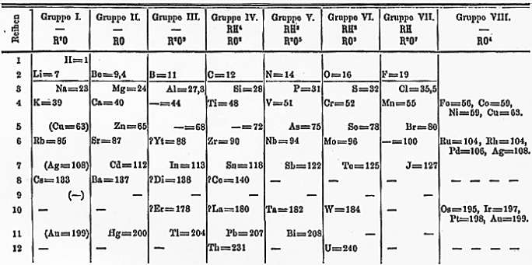
原子的基本特性
我们周围的物质大多是由原子组成的
原子是稳定的
原子可以由相互作用紧密结合在一起
不同原子可以有规律的排布在一起（元素周期表）

Slide 3
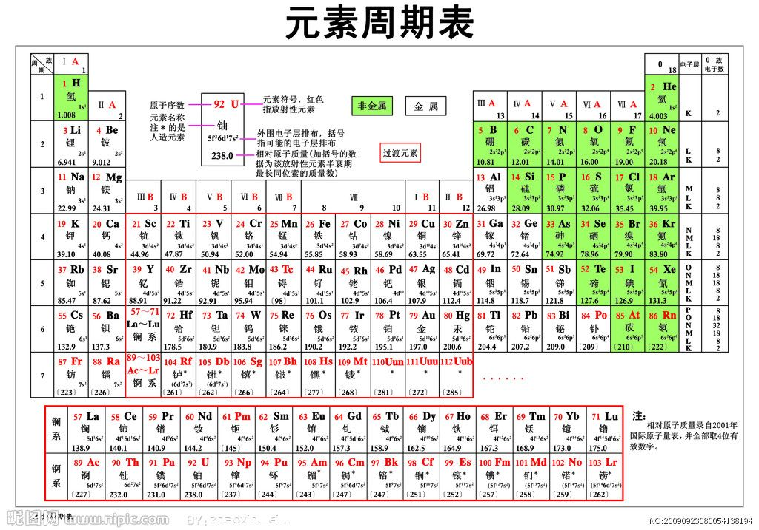

Slide 4
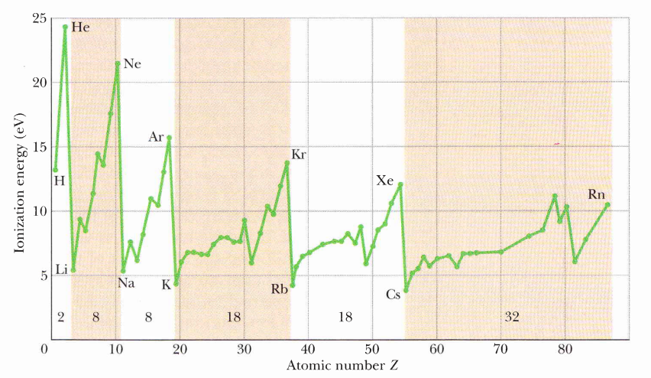
原子电离能的周期性变化

Slide 5
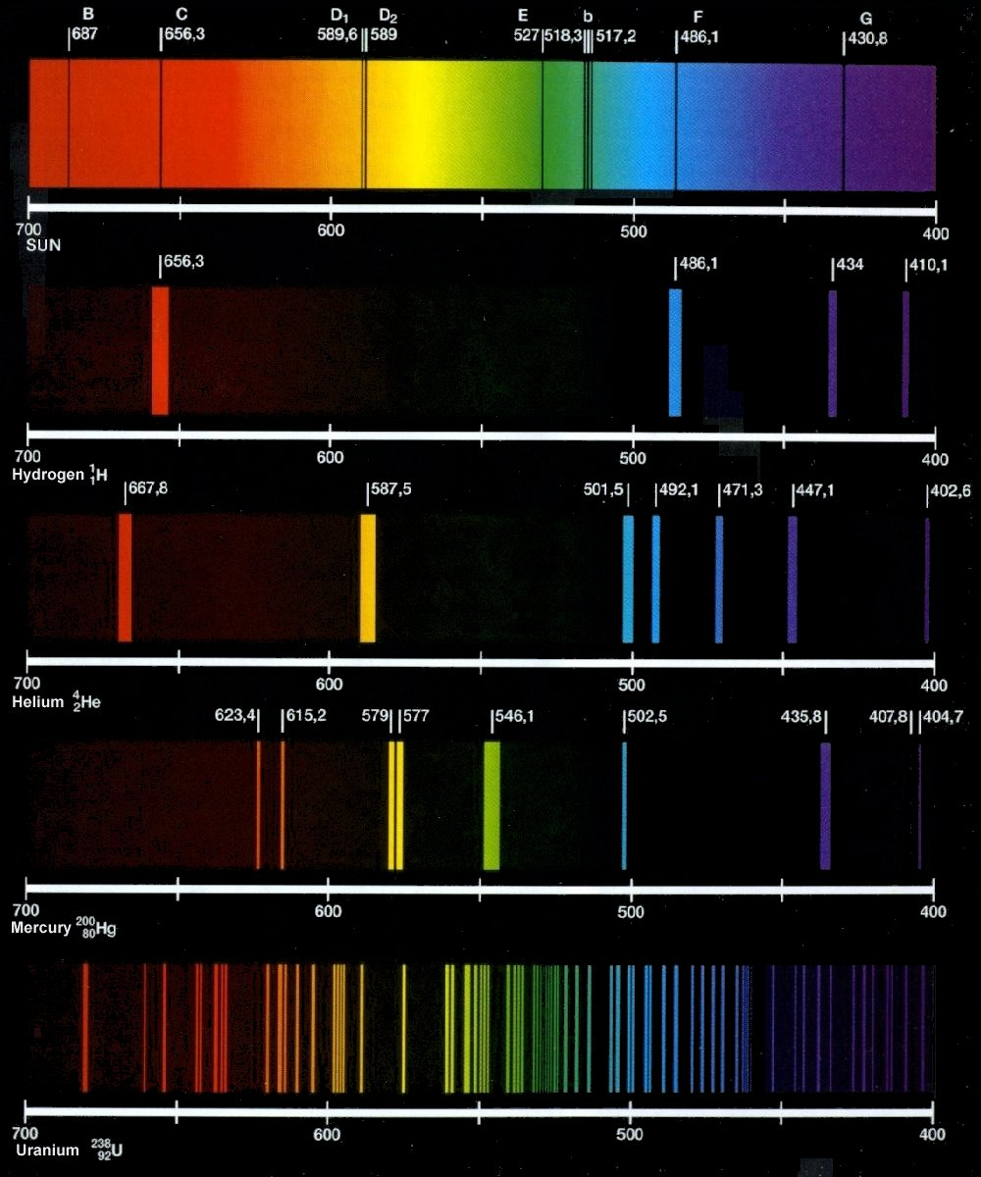
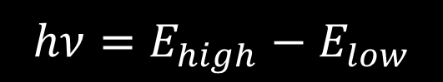
原子具有吸收和发射光谱
$$hν=E_{high}−E_{low}$$

Slide 6
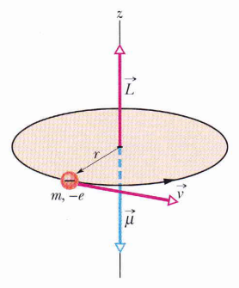
原子具有角动量和磁矩
经典图像
电子绕原子旋转
轨道运动的电子产生与角动量方向相反的磁矩

Slide 7
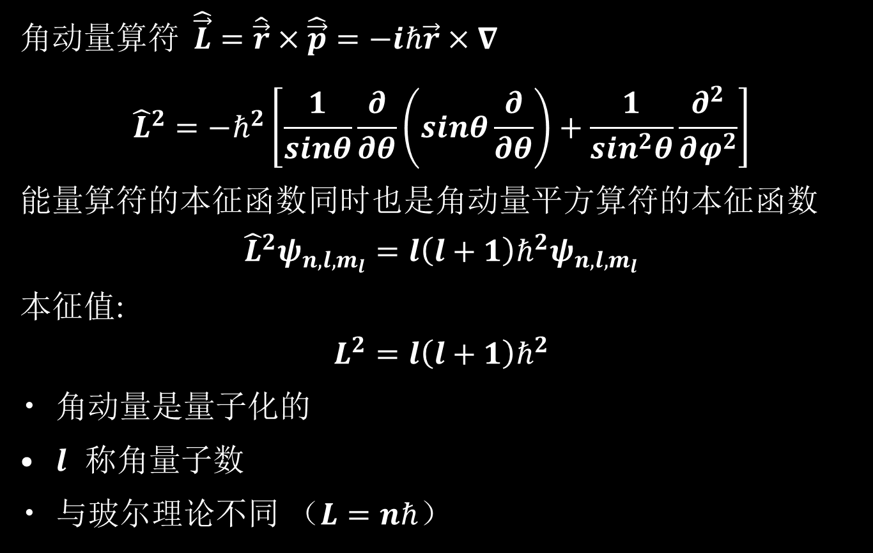
氢原子轨道角动量
角动量$算符 \hat{\vec{L}}=\hat{\vec{r}}×\hat{\vec{p}}=−iℏ\vec{r}×∇$
$${\hat{L}}^{2}=−ℏ^{2}\left[\frac{1}{sinθ}\frac{∂}{∂θ}\left(sinθ\frac{∂}{∂θ}\right)+\frac{1}{sin^{2}θ}\frac{∂^{2}}{∂φ^{2}}\right]$$
能量算符的本征函数同时也是角动量平方算符的本征函数
$${\hat{L}}^{2}ψ_{n,l,m_{l}}=l\left(l+1\right)ℏ^{2}ψ_{n,l,m_{l}}$$
本征值:
$$L^{2}=l\left(l+1\right)ℏ^{2}$$
角动量是量子化的
$l$ 称角量子数
与玻尔理论不同 （$L=nℏ$）

Slide 8
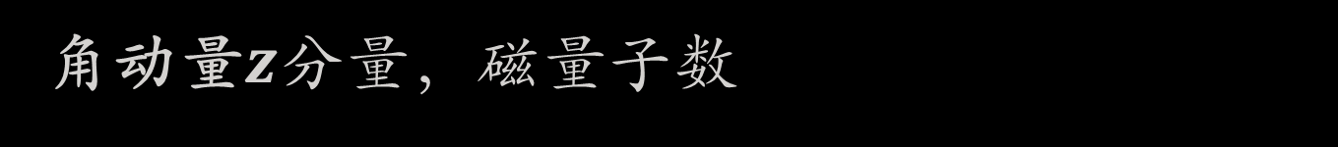
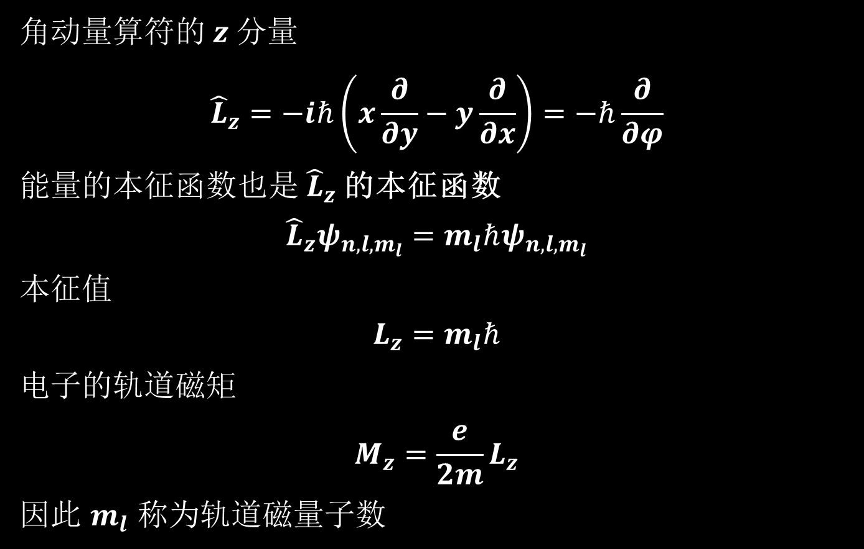
角动量$z$分量，磁量子数
角动量算符的 𝒛 分量
$${\hat{L}}_{z}=−iℏ\left(x\frac{∂}{∂y}−y\frac{∂}{∂x}\right)=−ℏ\frac{∂}{∂φ}$$
能量的本征函数也是${\hat{L}}_{z}$ 的本征函数
$${\hat{L}}_{z}ψ_{n,l,m_{l}}=m_{l}ℏψ_{n,l,m_{l}}$$
本征值
$$L_{z}=m_{l}ℏ$$
电子的轨道磁矩
$$M_{z}=\frac{e}{2m}L_{z}$$
因此 $m_{l}$ 称为轨道磁量子数

Slide 9
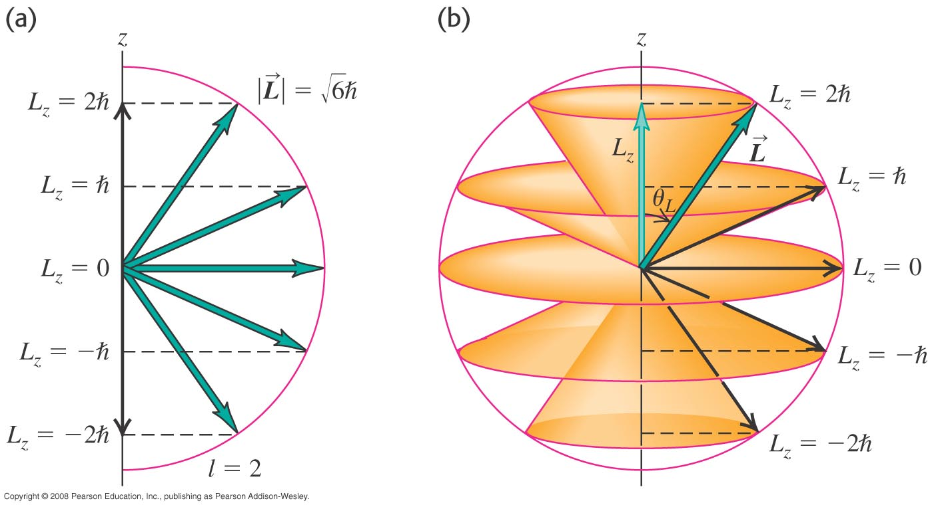
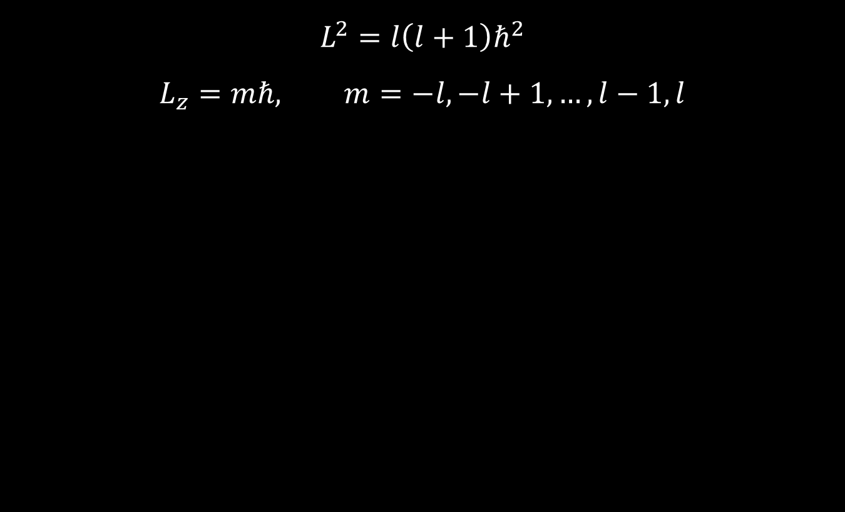
角动量
$$L^{2}=l\left(l+1\right)ℏ^{2}$$
$$L_{z}=mℏ, m=−l,−l+1,…,l−1,l$$

Slide 10
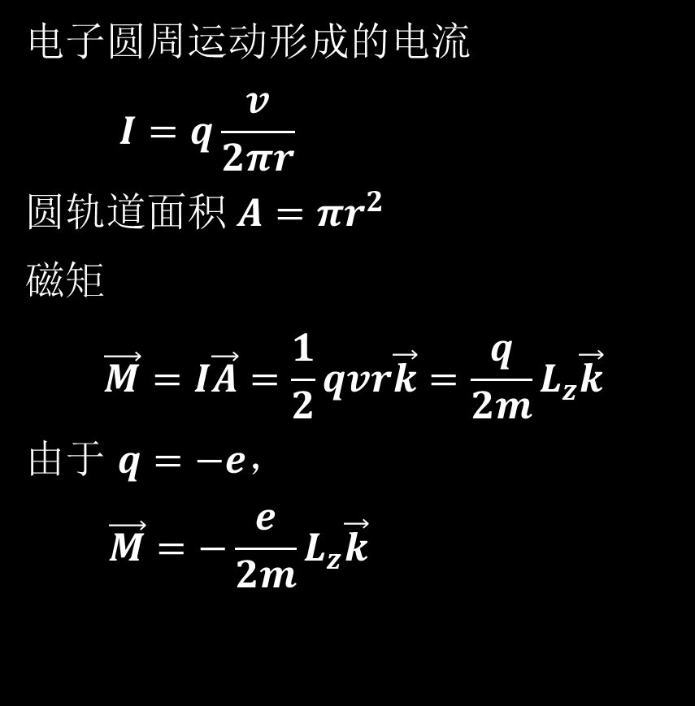
经典角动量和磁矩
电子圆周运动形成的电流
$$I=q\frac{v}{2πr}$$
圆$轨道面积 A=πr^{2}$
磁矩
$$\vec{M}=I\vec{A}=\frac{1}{2}qvr\vec{k}=\frac{q}{2m}L_{z}\vec{k}$$
由于 $q=−e$，
$$\vec{M}=−\frac{e}{2m}L_{z}\vec{k}$$

Slide 11
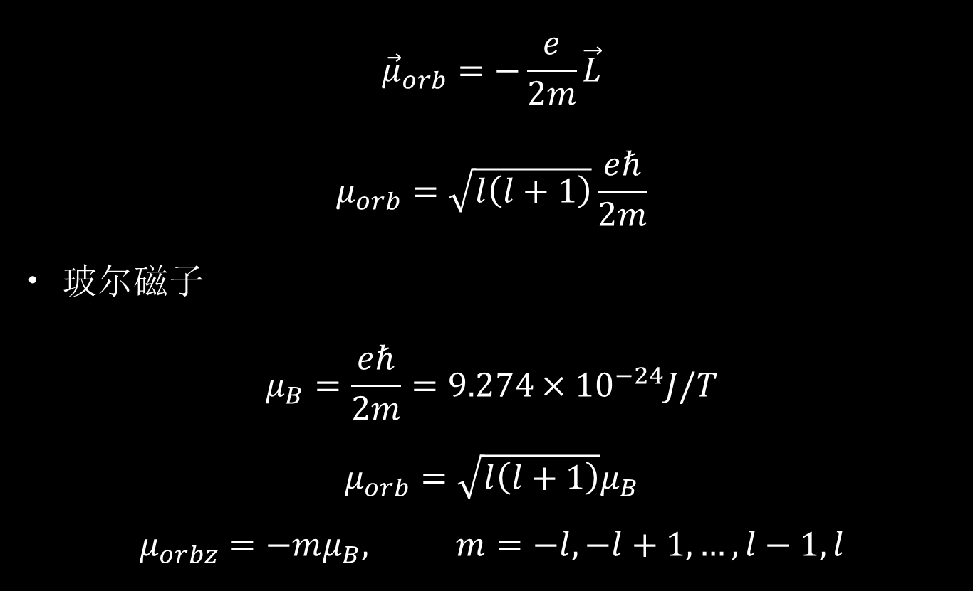
磁偶极矩
$${\vec{μ}}_{orb}=−\frac{e}{2m}\vec{L}$$
$$μ_{orb}=\sqrt{l\left(l+1\right)}\frac{eℏ}{2m}$$
玻尔磁子
$$μ_{B}=\frac{eℏ}{2m}=9.274×{10}^{−24}J/T$$
$$μ_{orb}=\sqrt{l\left(l+1\right)}μ_{B}$$
$$μ_{orbz}=−mμ_{B}, m=−l,−l+1,…,l−1,l$$

Slide 12
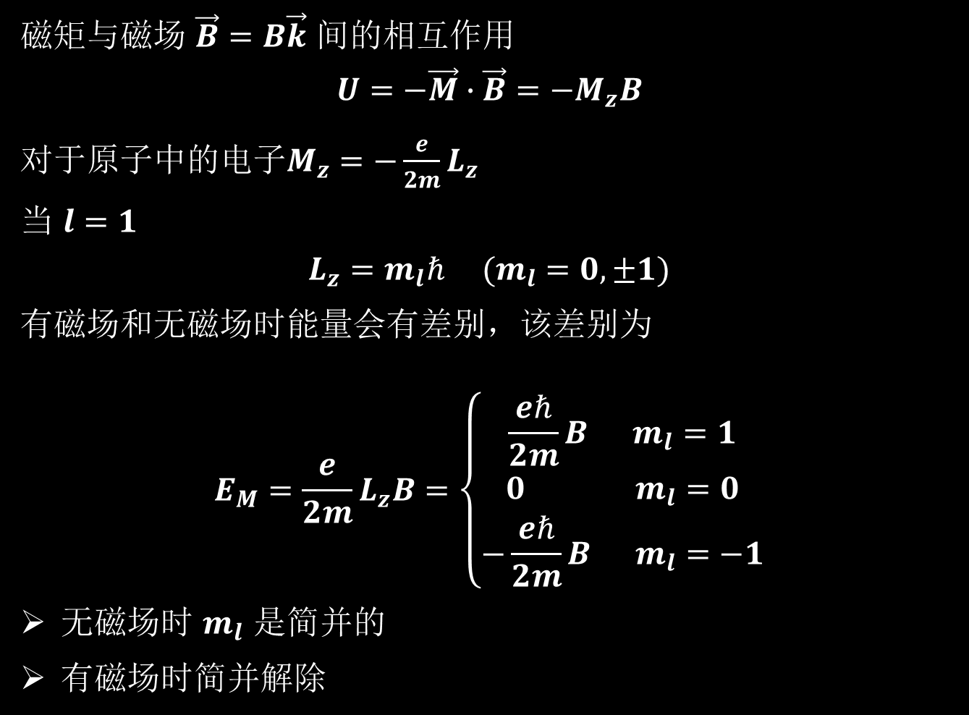
磁矩与磁场 $\vec{B}=B\vec{k}$ 间的相互作用
$$U=−\vec{M}∙\vec{B}=−M_{z}B$$
对于原子中的电子$M_{z}=−\frac{e}{2m}L_{z}$
当 $l=1$
$$L_{z}=m_{l}ℏ (m_{l}=0,±1)$$
有磁场和无磁场时能量会有差别，该差别为
$$E_{M}=\frac{e}{2m}L_{z}B=\left\{\begin{aligned}\frac{eℏ}{2m}B m_{l}=1 \\ 0 m_{l}=0 \\ −\frac{eℏ}{2m}B { m}_{l}=−1\end{aligned}\right.$$
无磁场时 $m_{l}$ 是简并的
有磁场时简并解除

Slide 13
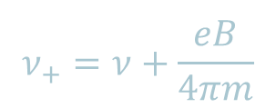
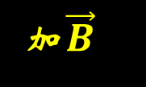
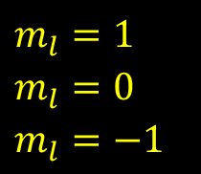
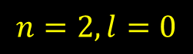
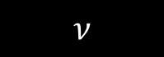
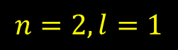
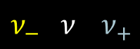
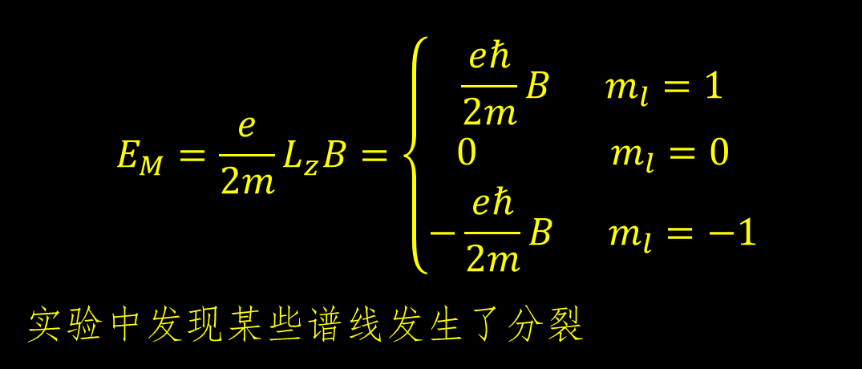
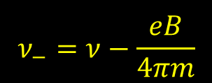
$$E_{M}=\frac{e}{2m}L_{z}B=\left\{\begin{aligned}\frac{eℏ}{2m}B m_{l}=1 \\ 0 m_{l}=0 \\ −\frac{eℏ}{2m}B { m}_{l}=−1\end{aligned}\right.$$
实验中发现某些谱线发生了分裂
$$m_{l}=1$$
$$m_{l}=0$$
$$m_{l}=−1$$
$$n=2, l=1$$
$$ν_{−}=ν−\frac{eB}{4πm}$$
$$ν_{+}=ν+\frac{eB}{4πm}$$
$$n=2, l=0$$
$$ν$$
$$ν_{−} ν ν_{+}$$
加$\vec{B}$

Slide 14
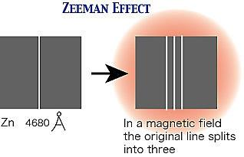
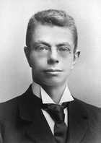
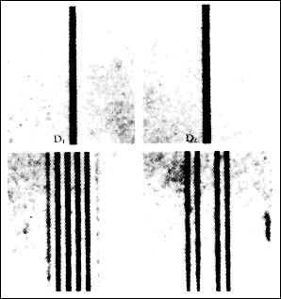
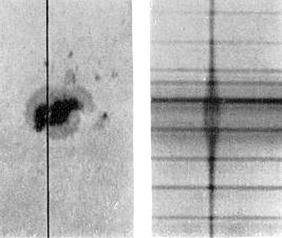
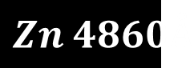
塞曼效应：荷兰物理学家Pieter Zeeman发现在施加静磁场后一条谱线分裂成了几条
$$Zn 4860Å$$
With M.F.
1902 Nobel prize
P. Zeeman

Slide 15
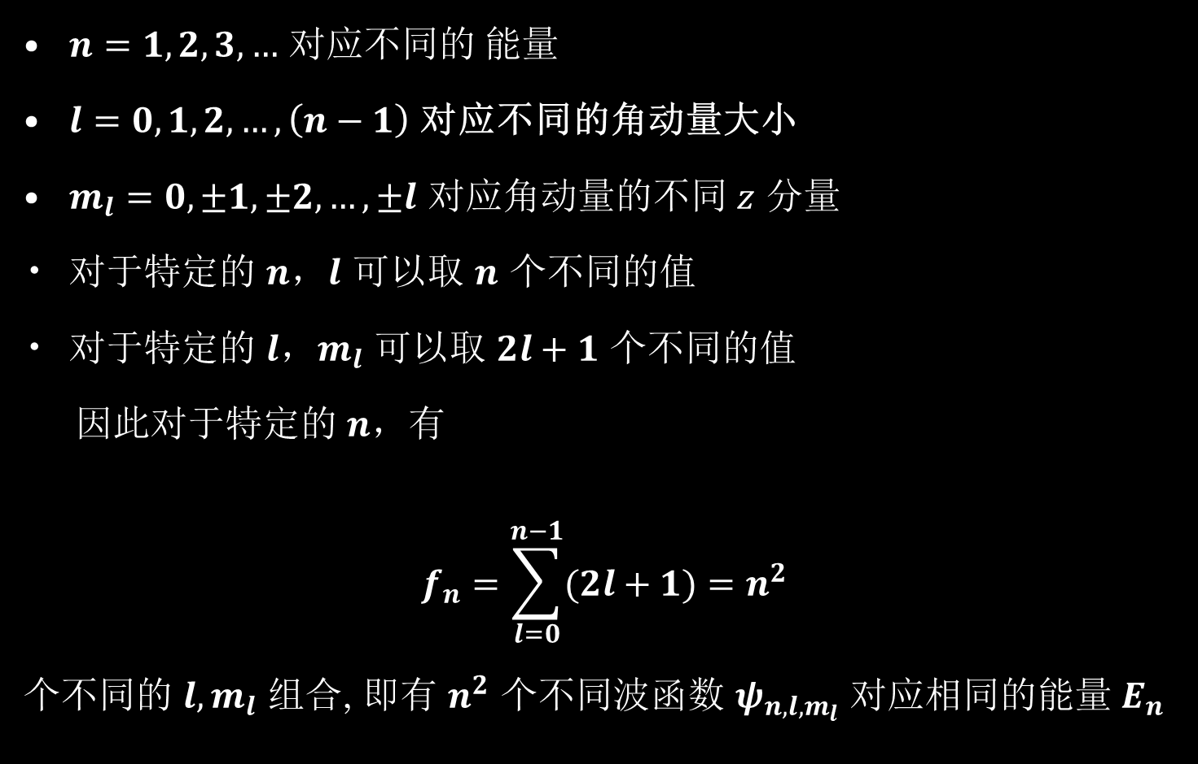
能量简并度
$n=1,2,3,…$ 对应$不同的 能量$
$l=0,1,2,…,\left(n−1\right)$ 对应不同的角动量大小
$m_{l}=0,±1,±2,…,±l$ 对应角动量的不同 $z$ 分量
对于特定的 $n$，$l$ 可以取 $n$ 个不同的值
对于特定的 $l$，$m_{l}$ 可以取 $2l+1$ 个不同的值
因此对于特定的 $n$，有
$$f_{n}=\sum_{l=0}^{n−1}{(2l+1)}=n^{2}$$
个不同的 $l,m_{l}$ 组合, 即有 $n^{2}$ 个不同波函数 $ψ_{n,l,m_{l}}$ 对应相同的能量 $E_{n}$

Slide 16
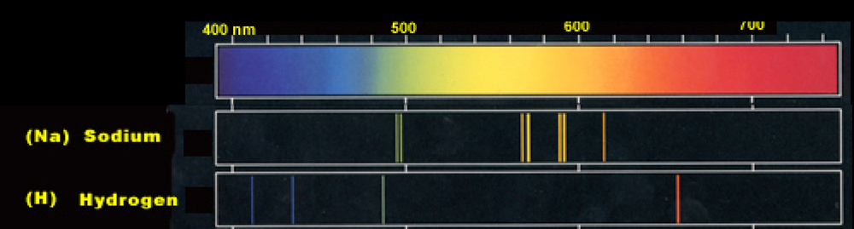
精细结构
发现谱线存在更细致的分裂结构
例如碱金属的某些谱线是由两条线组成的
钠的 D 线由两条线组成 D₁(589.0nm) and D₂(589.6nm)
弱磁场下原子的谱线分裂成偶数条线，这于塞曼效应不同

Slide 17
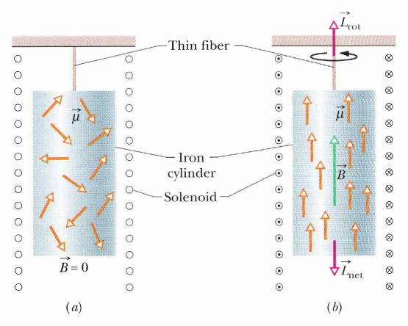
爱因斯坦-德哈斯实验
若原子具有磁矩且与角动量耦合
无外磁场时这些磁矩方向混乱
有外磁场时这些磁矩按照外场方向排序
磁矩若和角动量耦合，则外场下会产生整体角动量
整体转动会受到挂丝约束，产生振荡

Slide 18
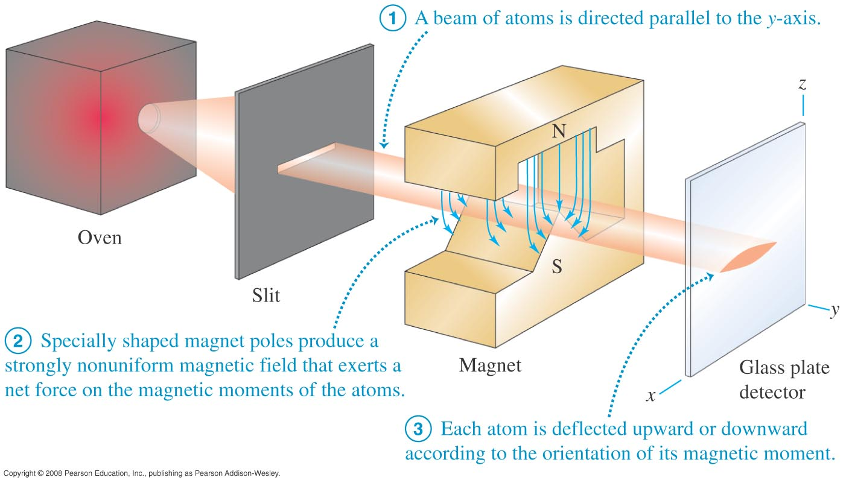
电子具有自旋
自旋量子数
Stern-Gerlach实验

Slide 19
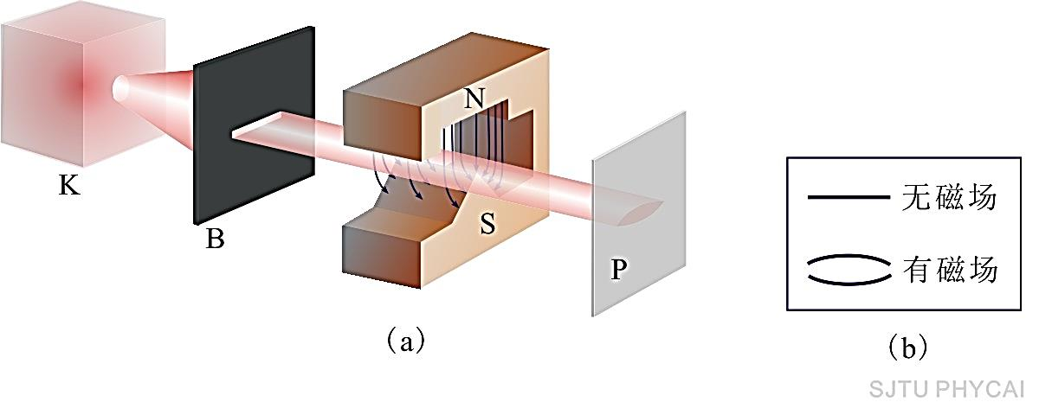
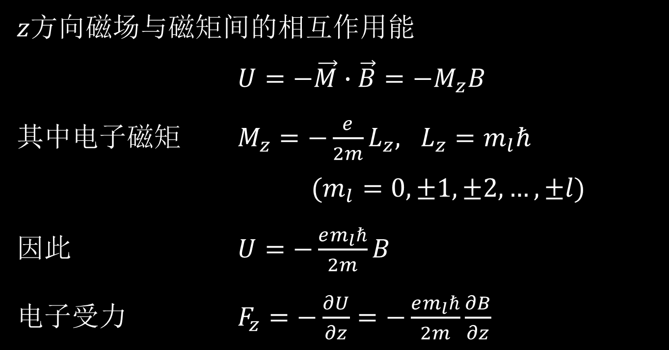
$z$方向磁场与磁矩间的相互作用能
$U=−\vec{M}∙\vec{B}=−M_{z}B$
其中电子磁矩 $M_{z}=−\frac{e}{2m}L_{z}, L_{z}=m_{l}ℏ$
$(m_{l}=0,±1,±2,…,±l)$
因此 $U=−\frac{em_{l}ℏ}{2m}B$
电子受力 $F_{z}=−\frac{∂U}{∂z}=−\frac{em_{l}ℏ}{2m}\frac{∂B}{∂z}$

Slide 20
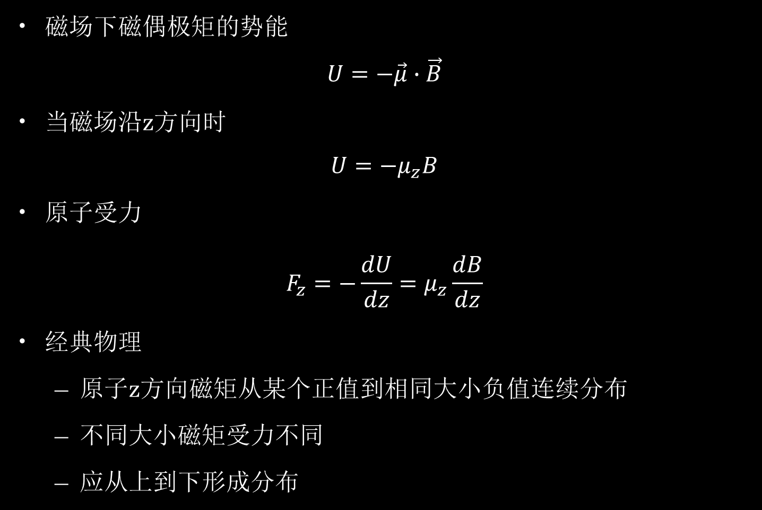
Stern-Gerlach实验分析
磁场下磁偶极矩的势能
$$U=−\vec{μ}∙\vec{B}$$
当磁场沿z方向时
$$U=−μ_{z}B$$
原子受力
$$F_{z}=−\frac{dU}{dz}=μ_{z}\frac{dB}{dz}$$
经典物理
原子z方向磁矩从某个正值到相同大小负值连续分布
不同大小磁矩受力不同
应从上到下形成分布

Slide 21
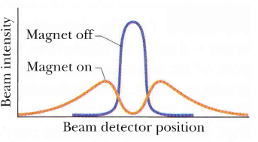
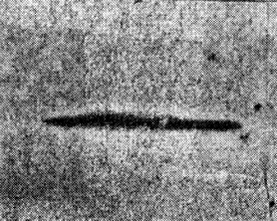
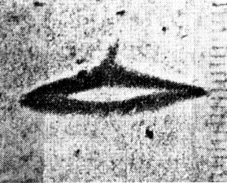
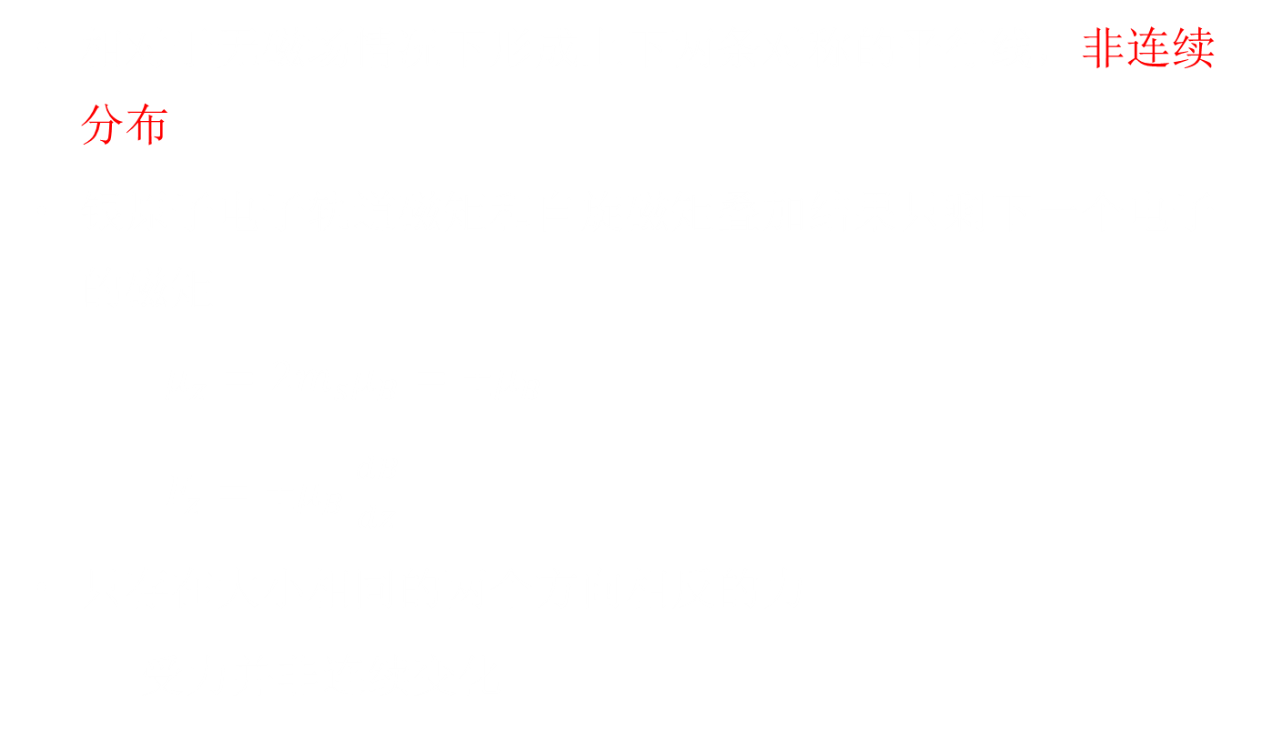
实验结果
相对于无磁场情况下形成上下两条对称的平行线，非连续分布
银原子电子轨道磁矩和自旋磁矩叠加结果只剩下一个电子的磁矩
$μ_{z}=2m_{s}μ_{B}=±μ_{B}$
$F_{z}=±μ_{B}\frac{dB}{dz}$
只存在大小相同的两个方向相反的力
受力并非连续变化

Slide 22
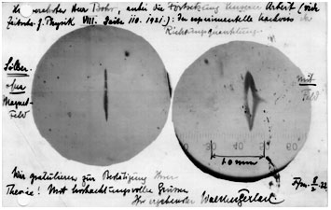
Postcard from Gerlach to Bohr

Slide 23
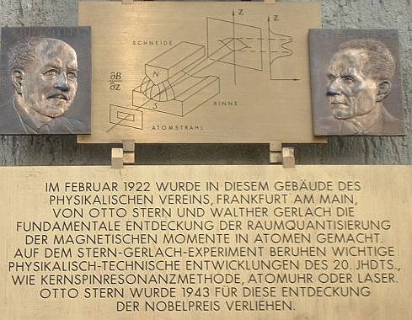
法兰克福研究所纪念该实验的牌匾

Slide 24
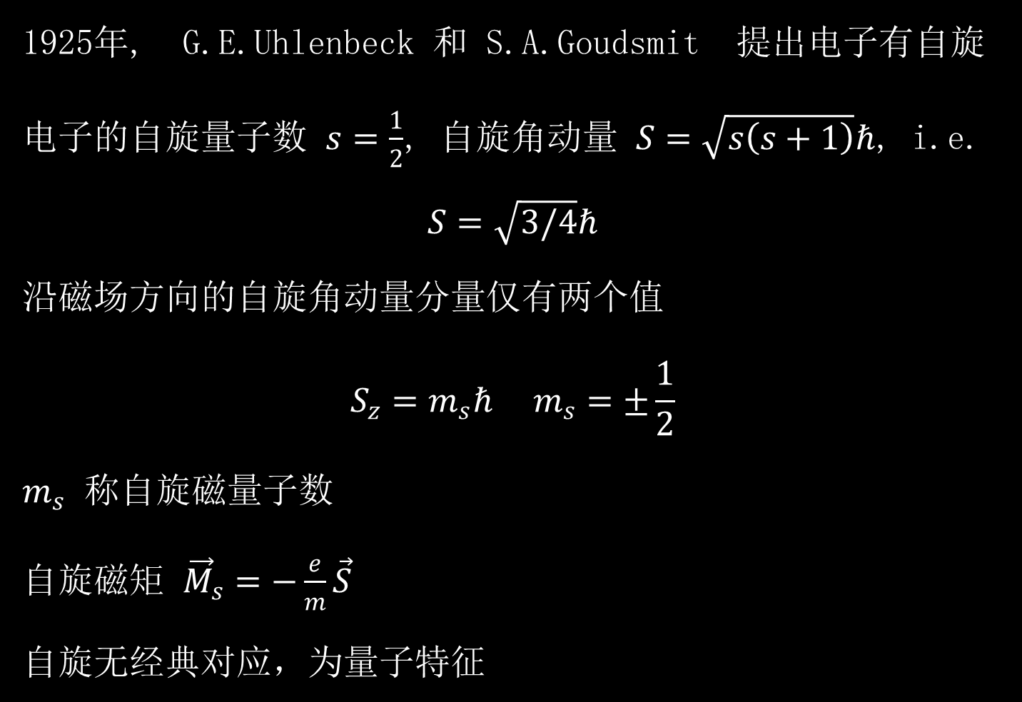
1925年, G.E.Uhlenbeck 和 S.A.Goudsmit 提出电子有自旋
电子的自旋量子数 $s=\frac{1}{2}$, 自旋角动量 $S=\sqrt{s\left(s+1\right)}ℏ$, i.e.
$$S=\sqrt{3/4}ℏ$$
沿磁场方向的自旋角动量分量仅有两个值
$$S_{z}=m_{s}ℏ m_{s}=±\frac{1}{2}$$
$m_{s}$ 称自旋磁量子数
自旋磁矩 ${\vec{M}}_{s}=−\frac{e}{m}\vec{S}$
自旋无经典对应，为量子特征

Slide 25
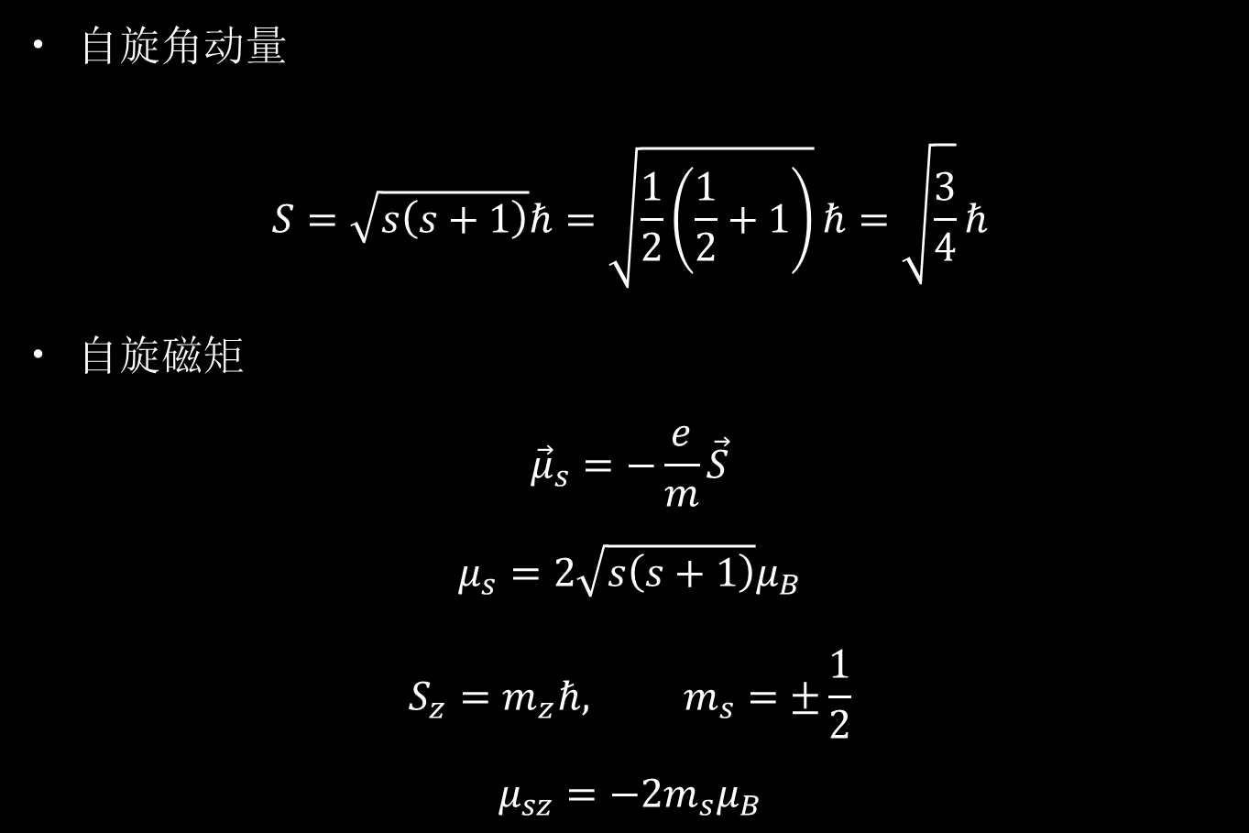
自旋角动量与自旋磁矩
自旋角动量
$$S=\sqrt{s\left(s+1\right)}ℏ=\sqrt{\frac{1}{2}\left(\frac{1}{2}+1\right)}ℏ=\sqrt{\frac{3}{4}}ℏ$$
自旋磁矩
$${\vec{μ}}_{s}=−\frac{e}{m}\vec{S}$$
$$μ_{s}=2\sqrt{s\left(s+1\right)}μ_{B}$$
$$S_{z}=m_{z}ℏ, m_{s}=±\frac{1}{2}$$
$$μ_{sz}=−2m_{s}μ_{B}$$

Slide 26
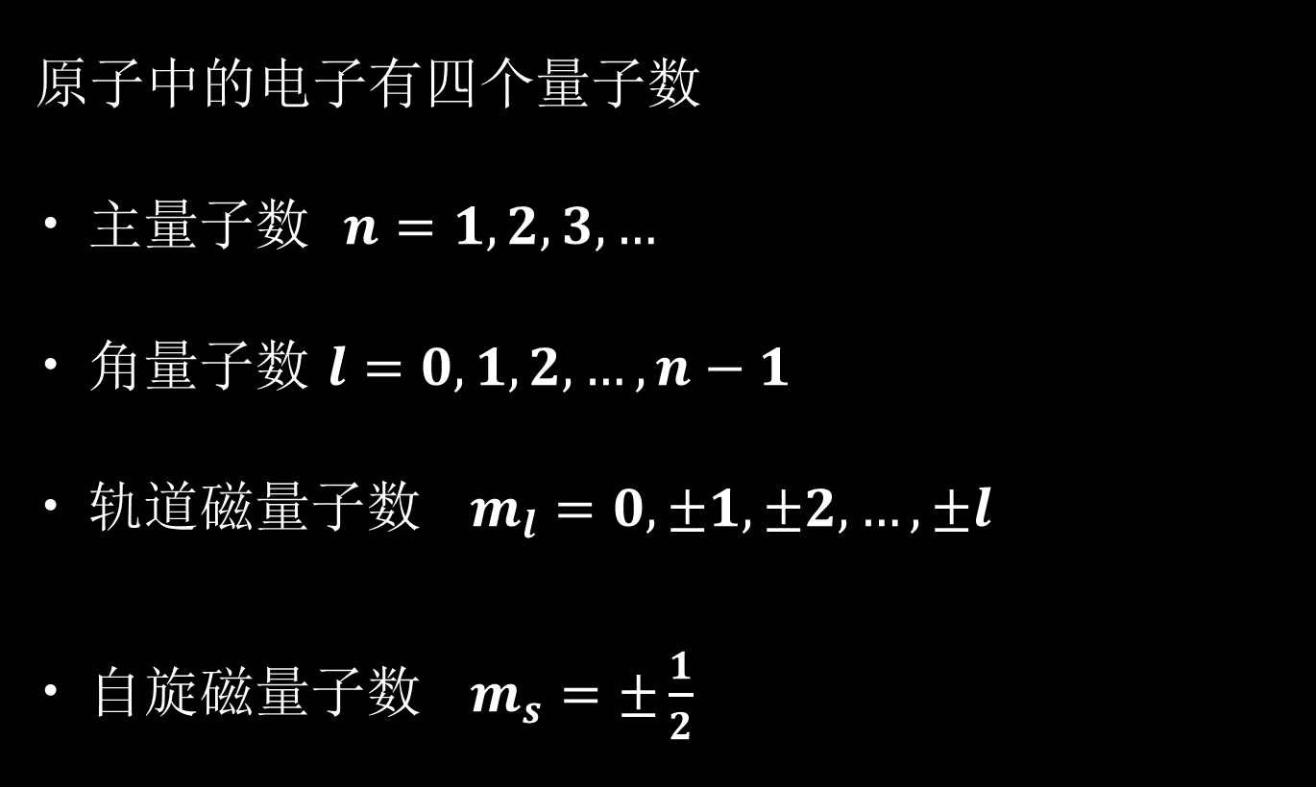
多电子原子
原子中的电子有四个量子数
主量子数 $n=1,2,3,…$
角量子数 $l=0,1,2,…,n−1$
轨道磁量子数 $m_{l}=0,±1,±2,…,±l$
自旋磁量子数 $m_{s}=±\frac{1}{2}$

Slide 27
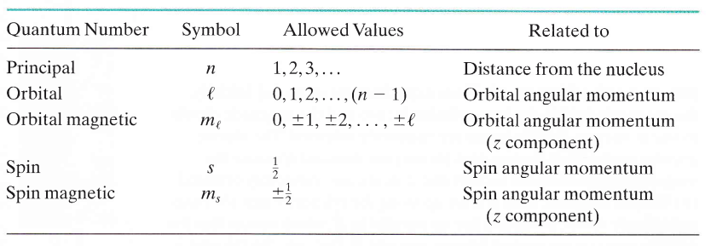
原子的电子态

Slide 28
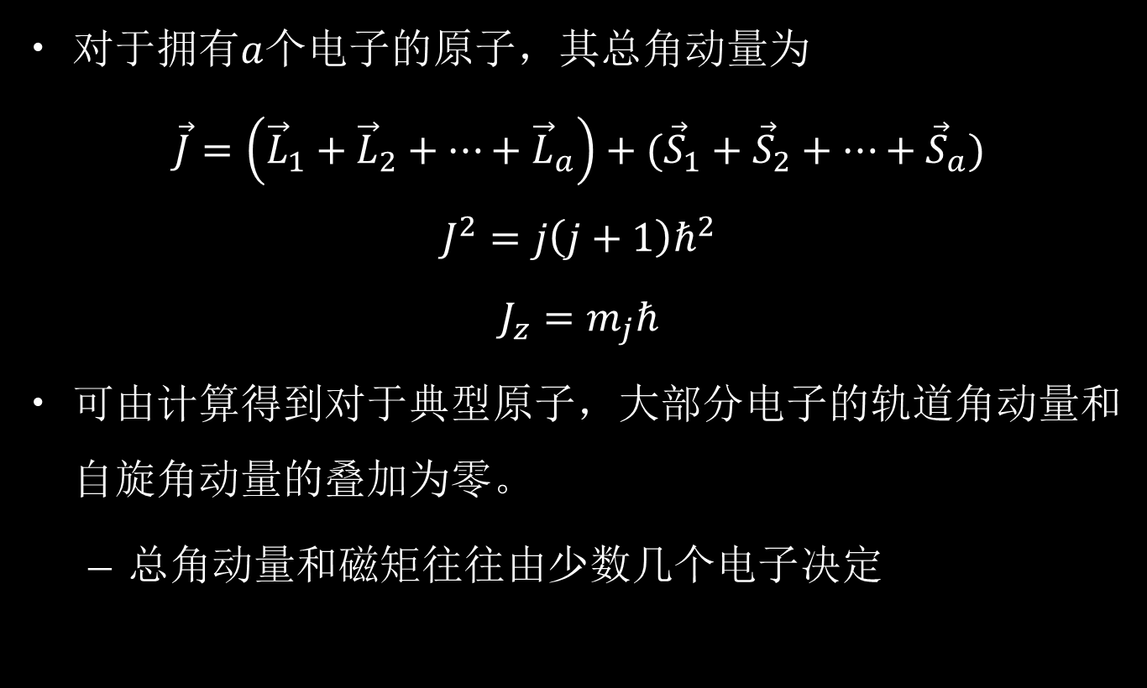
自旋轨道耦合
对于拥有$a$个电子的原子，其总角动量为
$$\vec{J}=\left({\vec{L}}_{1}+{\vec{L}}_{2}+…+{\vec{L}}_{a}\right)+({\vec{S}}_{1}+{\vec{S}}_{2}+…+{\vec{S}}_{a})$$
$$J^{2}=j\left(j+1\right)ℏ^{2}$$
$$J_{z}=m_{j}ℏ$$
可由计算得到对于典型原子，大部分电子的轨道角动量和自旋角动量的叠加为零。
总角动量和磁矩往往由少数几个电子决定

Slide 29
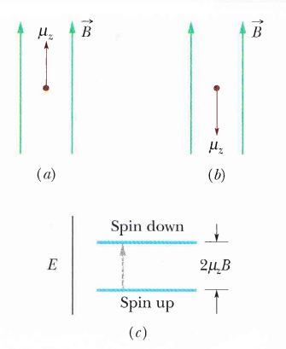
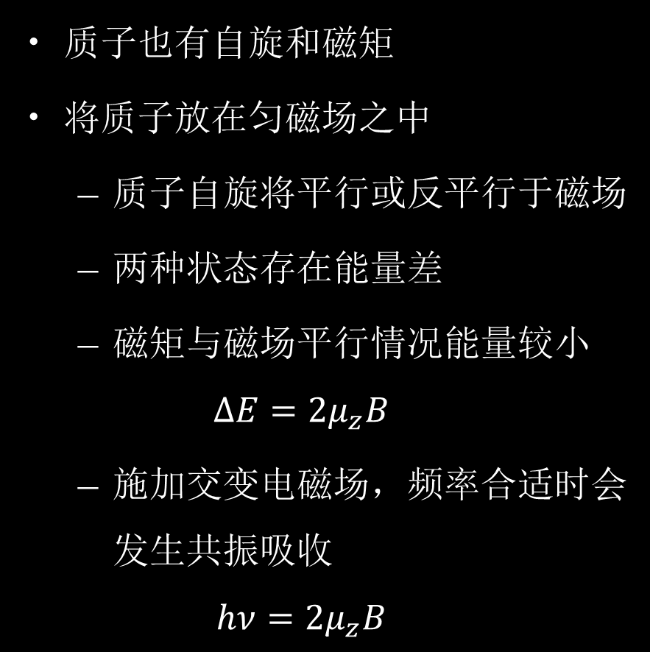
核磁共振
质子也有自旋和磁矩
将质子放在匀磁场之中
质子自旋将平行或反平行于磁场
两种状态存在能量差
磁矩与磁场平行情况能量较小
$$ΔE=2μ_{z}B$$
施加交变电磁场，频率合适时会发生共振吸收
$$hν=2μ_{z}B$$

Slide 30
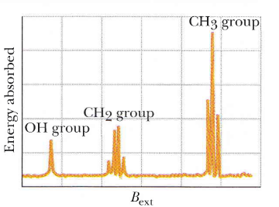

对于分子中的质子，其感受的磁场为外磁场和内磁场之和
$$hν=2μ_{z}(B_{ext}+B_{in})$$
不同分子对应的共振吸收频率不同
据此可设计成像技术

Slide 31

为什么是核磁共振
电子磁共振或者原子核共振有什么不同？
质子磁矩
$$μ_{z}=1.41×{10}^{−26}J/T$$
若磁场为1.8T
$$ν=\frac{2μ_{z}B}{h}=76.6MHz$$
电子磁矩
$$μ_{B}=\frac{eℏ}{2m}=9.274×{10}^{−24}J/T$$
$$ν\sim 50GHz$$

Slide 32

泡利不相容原理
两个电子不能处于同一个量子态中
全同粒子
是指一切内禀性质（电荷，质量，自旋等等）都相同的粒子
全同粒子在同样的物理条件下的行为完全相同
经典物理中，粒子是否全同不导致描述的方式方法的差异
基本粒子根据其特性分为费米子和玻色子
自旋为整数的粒子为玻色子
自旋为半整数的粒子为费米子（满足泡利不相容原理）

Slide 33
原子的量子态
不同的电子轨道对应不同的能级
主量子数n
电子的轨道运动会产生磁场
角量子数l
磁量子数m_{l}
电子有自旋有磁矩
自旋量子数m_{s}
不同磁场及其相互作用会干扰电子能级的能量
LS耦合、JJ耦合

Slide 34
状态数计算
对于主量子数为n的量子态
容许的角量子数为
对于每个角量子数，容许的磁量子数
量子态个数
考虑自旋，每个上面的量子态可分为两个，总量子态个数为

Slide 35

记号
壳层与支壳层的表示
主量子数相同的量子构成一个壳层，同一壳层内相同角量子数的电子构成一个支壳层
同角量子数对应的状态数
n | 1 | 2 | 3 | 4 | 5 | 6 | 7 | …
壳层名称 | K | L | M | N | O | P | Q | …
l | 0 | 1 | 2 | 3 | 4 | 5 | 6 | …
支壳层名称 | s | p | d | f | g | h | i | …

Slide 36

单电子能级
$$E_{n}=−\frac{μe^{4}}{2ℏ^{2}n^{2}}$$
3rd shell
3s
2nd shell
2s
1st shell
1s

Slide 37

多电子能级
$$E_{nl}=E_{n}+E_{nl}$$
3rd shell
3s
3p_{x}
3p_{y}
3p_{z}
E
2nd shell
2s
2p_{x}
2p_{y}
2p_{z}
1st shell
1s

Slide 38

Li的第三个电子应该填2s态还是2p态？
前两个电子填充1s态，形成紧凑的原子实
2s态部分进入原子实，因此会有更强的引力

Slide 39


Slide 40


Slide 41


3p填满之后应该如何填？
由于4s态对原子实的侵入导致4s态能量低于3d，从而先填4s态

Slide 42


Slide 43
Energy Levels
3s
3p_{x}
3p_{y}
3p_{z}
E
2s
2p_{x}
2p_{y}
2p_{z}
Hydrogen
1s
1s¹

Slide 44
Energy Levels
3s
3p_{x}
3p_{y}
3p_{z}
E
2s
2p_{x}
2p_{y}
2p_{z}
Helium
1s
1s²

Slide 45
Energy Levels
3s
3p_{x}
3p_{y}
3p_{z}
E
2s
2p_{x}
2p_{y}
2p_{z}
Lithium
1s
1s²2s¹

Slide 46
Energy Levels
3s
3p_{x}
3p_{y}
3p_{z}
E
2s
2p_{x}
2p_{y}
2p_{z}
Beryllium
1s
1s²2s²

Slide 47
Energy Levels
3s
3p_{x}
3p_{y}
3p_{z}
E
2s
2p_{x}
2p_{y}
2p_{z}
Boron
1s
1s²2s²2p¹

Slide 48
Energy Levels
3s
3p_{x}
3p_{y}
3p_{z}
E
2s
2p_{x}
2p_{y}
2p_{z}
Carbon
1s
1s²2s²2p²

Slide 49
Energy Levels
3s
3p_{x}
3p_{y}
3p_{z}
E
2s
2p_{x}
2p_{y}
2p_{z}
Nitrogen
1s
1s²2s²2p³

Slide 50
Energy Levels
3s
3p_{x}
3p_{y}
3p_{z}
E
2s
2p_{x}
2p_{y}
2p_{z}
Oxygen
1s
1s²2s²2p⁴

Slide 51
Energy Levels
3s
3p_{x}
3p_{y}
3p_{z}
E
2s
2p_{x}
2p_{y}
2p_{z}
Fluorine
1s
1s²2s²2p⁵

Slide 52
Energy Levels
3s
3p_{x}
3p_{y}
3p_{z}
E
2s
2p_{x}
2p_{y}
2p_{z}
Neon
1s
1s²2s²2p⁶

Slide 53
Energy Levels
3s
3p_{x}
3p_{y}
3p_{z}
E
2s
2p_{x}
2p_{y}
2p_{z}
Sodium
1s
1s²2s²2p⁶3s¹

Slide 54
Energy Levels
3s
3p_{x}
3p_{y}
3p_{z}
E
2s
2p_{x}
2p_{y}
2p_{z}
Magnesium
1s
1s²2s²2p⁶3s²

Slide 55
Energy Levels
3s
3p_{x}
3p_{y}
3p_{z}
E
2s
2p_{x}
2p_{y}
2p_{z}
Aluminum
1s
1s²2s²2p⁶3s²3p¹

Slide 56
Energy Levels
3s
3p_{x}
3p_{y}
3p_{z}
E
2s
2p_{x}
2p_{y}
2p_{z}
Silicon
1s
1s²2s²2p⁶3s²3p²

Slide 57
Energy Levels
3s
3p_{x}
3p_{y}
3p_{z}
E
2s
2p_{x}
2p_{y}
2p_{z}
Phosphorus
1s
1s²2s²2p⁶3s²3p³

Slide 58
Energy Levels
3s
3p_{x}
3p_{y}
3p_{z}
E
2s
2p_{x}
2p_{y}
2p_{z}
Sulfur
1s
1s²2s²2p⁶3s²3p⁴

Slide 59
Energy Levels
3s
3p_{x}
3p_{y}
3p_{z}
E
2s
2p_{x}
2p_{y}
2p_{z}
Chlorine
1s
1s²2s²2p⁶3s²3p⁵

Slide 60
Energy Levels
3s
3p_{x}
3p_{y}
3p_{z}
E
2s
2p_{x}
2p_{y}
2p_{z}
Argon
1s
1s²2s²2p⁶3s²3p⁶

Slide 61

Periodic Table
2
6
s¹
filled
n
s²
p¹ p² p³ p⁴ p⁵
1
2
d
10
3
4
5
6
7
14
f

Slide 62

X射线来源之一
X射线能量
$$λ: 0.01\sim 10nm, ν:3×{10}^{19}\sim 3×{10}^{16}Hz$$
$$E=hν 100eV\sim 100KeV$$
氢原子基态能级
$$E_{1}=−\frac{me^{4}}{8ε_{0}^{2}h^{2}}=−13.6eV$$
类氢原子：经电离后仅剩一个电子的原子
$$E_{1}=−\frac{mz^{2}e^{4}}{8ε_{0}^{2}h^{2}}=−13.6z^{2}eV$$
z 原子序数
z大时，类氢原子基态能级能量达到X射线能量

Slide 63
X射线来源之一
大原子序数原子若发生高能级电子跃迁到基态则能发出X射线
基态通常已被占据，需设法将其空出
高能（keV）电子碰撞原子
由于原子质量远高于电子，因此高能电子能量一般不会转换成原子动能
电子受原子散射，速度发生变化会发出X射线
这种辐射称韧致辐射
原子中的电子被撞后被激发到高轨道
被激发原子会自发跃迁回低轨道，同时放出射线
会出现特征X射线谱

Slide 64


高能电子碰撞原子后产生的X射线谱
存在最短波长，对应于能量一次性转换
连续X射线谱对应于多次碰撞对应的韧致辐射

Slide 65


特征峰对应于基态电子被激发后留下空位，之后$n=2、3$能级上电子自发跃迁到基态后的辐射

Slide 66


激光
单色性
$$\frac{Δλ}{λ}\sim {10}^{−15}$$
高度相干
相干长度$\sim 102m$
高度方向性
可高度聚焦

Slide 67

自发辐射与受激辐射
原子可接受光子激发到高能级
高能级上的原子可自发跃迁回底能级并放出光子
也可因为外界光子的扰动受激辐射出光子
受激辐射出的光子与外界光子匹配

Slide 68



粒子数布居反转
玻尔兹曼粒子数分布
$$N_{x}=N_{0}e^{−(E_{x}−E_{0})/kT}$$
处于高能级上的原子少于处于低能级的原子
用光照等方法将处于低能级的原子激发到高能级上去造成高能级上原子多于低能级上原子的状态
粒子数布居反转
此时发射出的光子将多于吸收的光子，产生光子的净输出

Slide 69


氦氖气体激光器
5能级系统
将氦的基态激发到第三激发态
氦与氖碰撞使得氖的基态激发到第二激发态
通过受激辐射氖跳回第一激发态
通过自发辐射氖回到基态
利用谐振腔形成链式反应

